Slide 1
Не делай себе скульптурного изображения (pésel) или подобия (təmûnā^{h}) того, что на небе наверху, и что на земле внизу, и что в воде ниже земли Не поклоняйся им и не служи им, ибо Я‚ ГОСПОДЬ, твой Бог‚ — ревнивый Бог (Исх 20:4-5 || Втор 5:8-9 )
Запрет изображать других богов или Яхве? (ср. Исх 20:3)
Запрет касается скульптур, или любых изображений на плоскости или барельефе?
Как датировать Исх 20:4-5 || Втор 5:8-9 и каков генезис его окончательной литературной формы?
Позволяют данные археологии реконструировать формы изображений божеств, табу на наложено?
Как соотносятся вторая заповедь и становление религиозной традиции иудаизма / кристаллизация монотеизма?

Slide 2
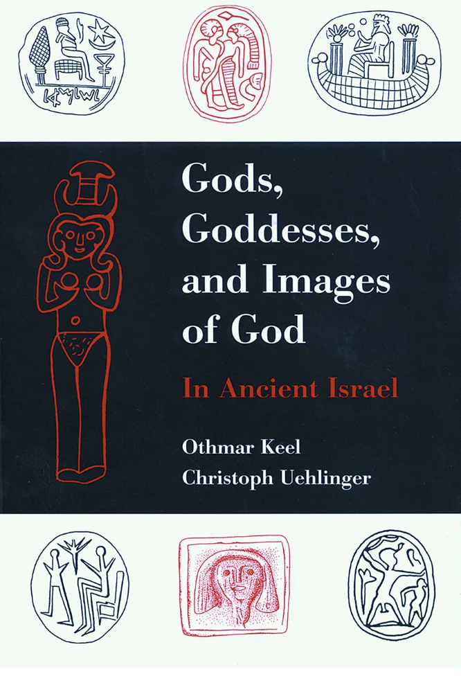
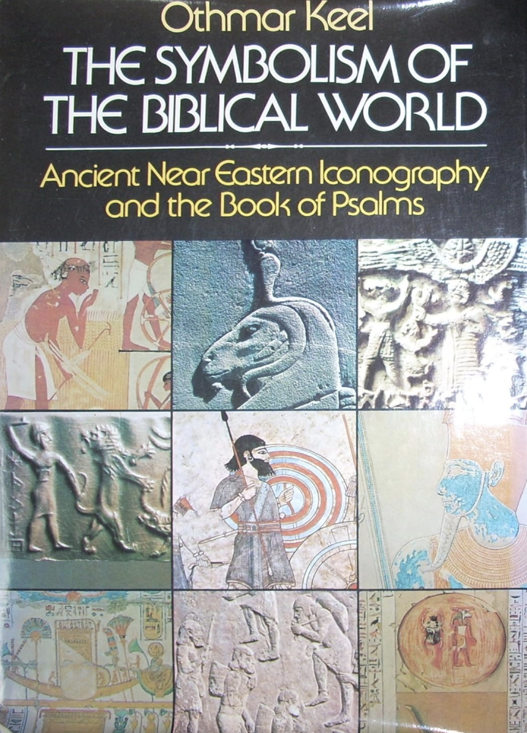
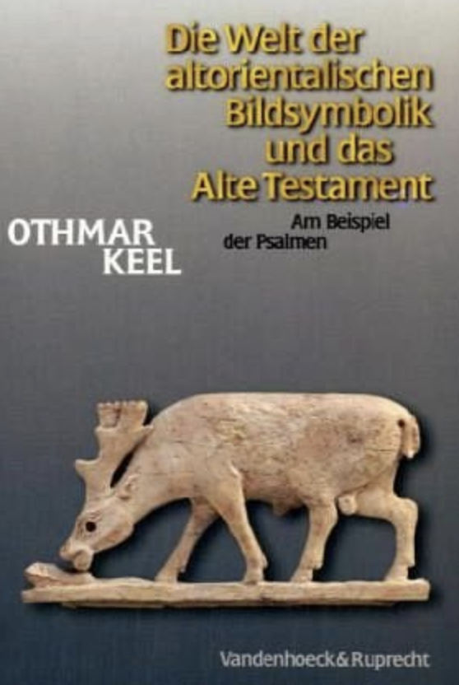
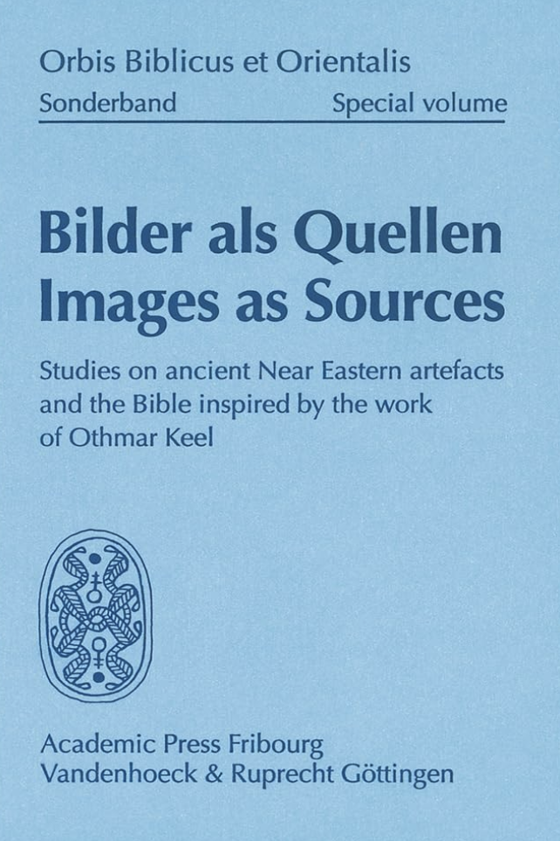
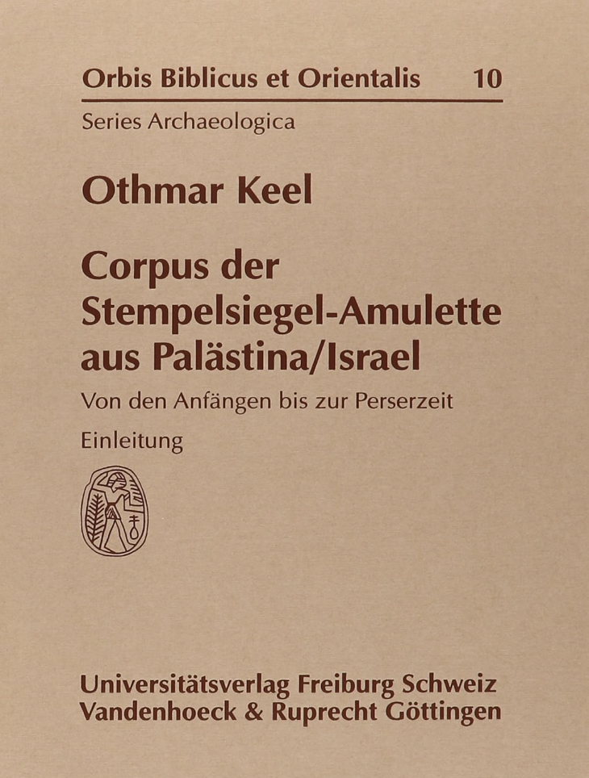
Отмар Кель, Фрибурская школа и визуальный поворот в интерпретации Библии

Slide 3
Иконография Булл (допленный период, по Sass 1993)
A растительный мир
B насекомые, рептилии, рыбы
С птицы
D млекопитающие
E фантастические существа
F люди и антропоморфные фигуры
G небесные тела

Slide 4
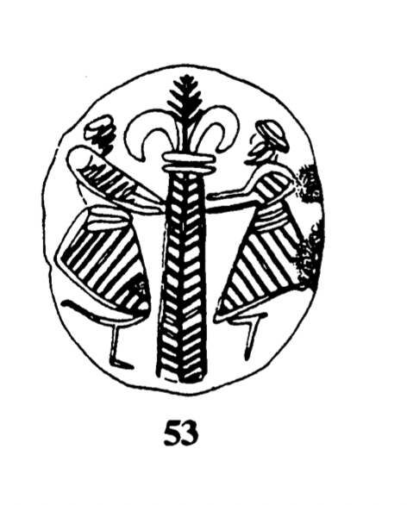
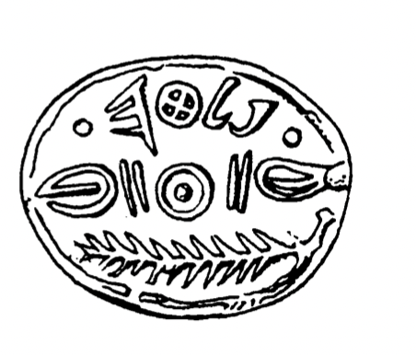
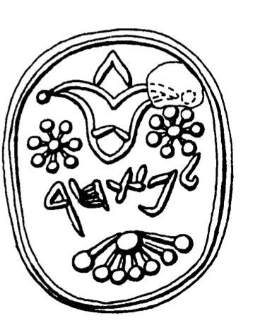
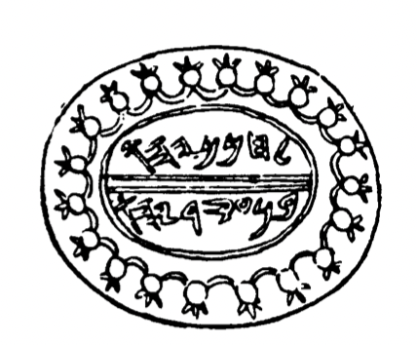
A растительный мир
А 1 пальмовое дерево
А 2 ветвь пальмы
А 3 цветок (лотос)
А 4 Гранат

Slide 5
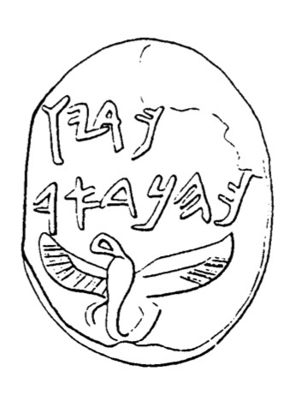
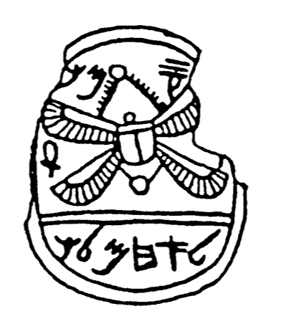
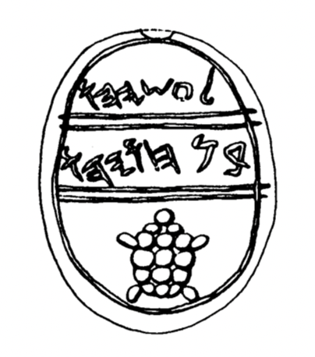
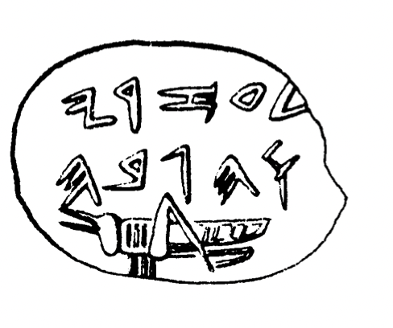
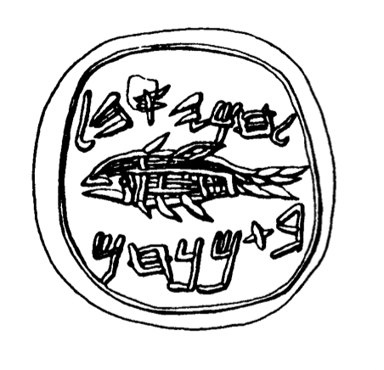
B насекомые, рептилии, рыбы
B 1 урей (с крыльями и без)
B 2 скарабей (с крыльями и без)
B 3 черепаха
B 4 саранча
B 5 рыба

Slide 6
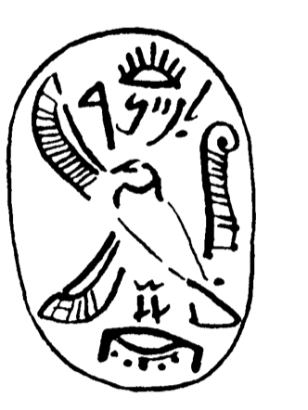
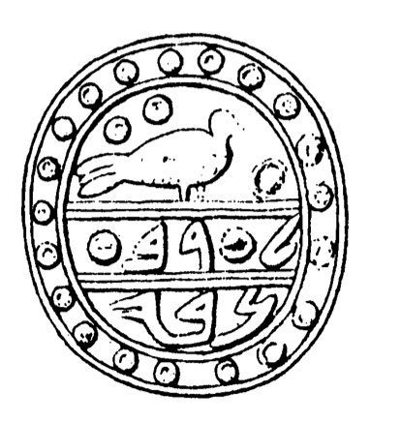
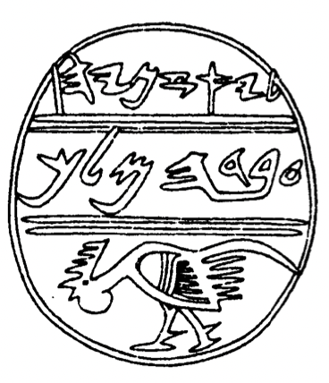
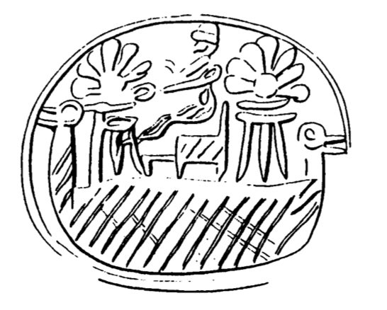
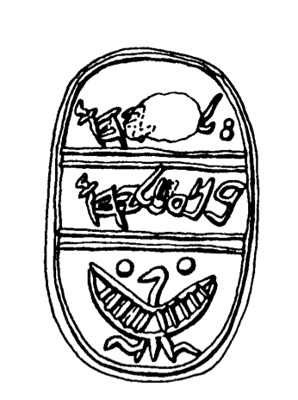
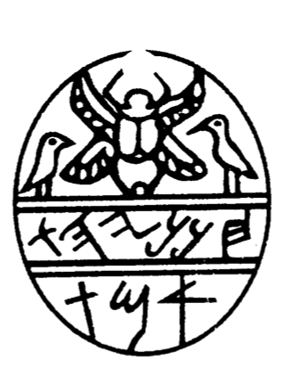
C птицы
С 1 сокол
с 2 голубь
с 3 петух
С 4 утка
с 5 орел (?) /неизвестная птица (ы)

Slide 7
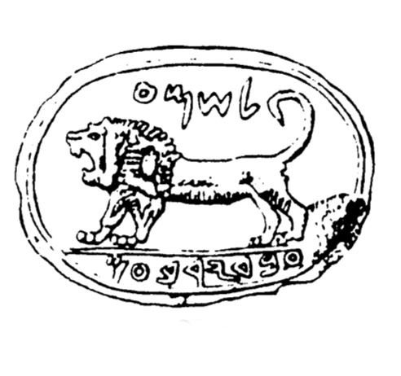
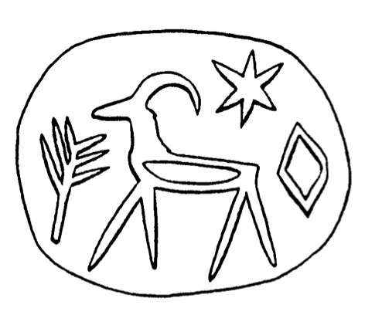
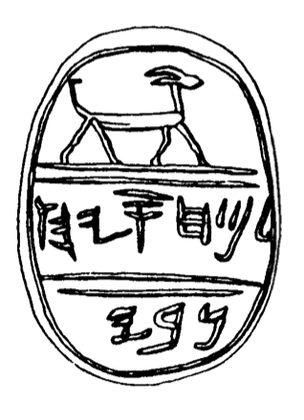
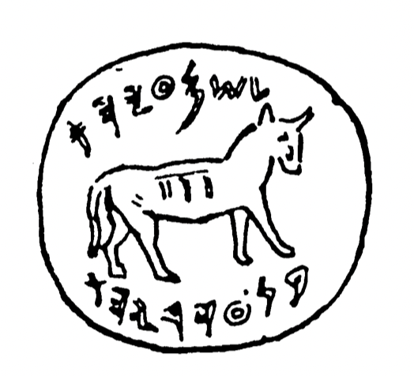
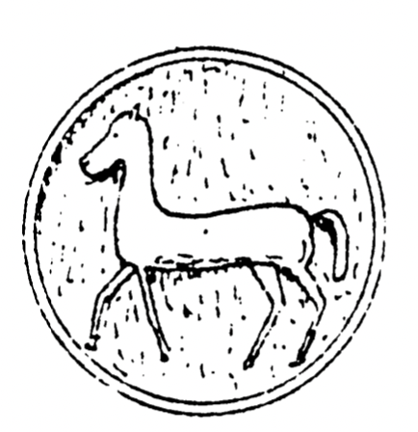
D млекопитающие
D 1 лев
D 2 козел
d 3 олень
d 4 бык
d 5 лошадь

Slide 8
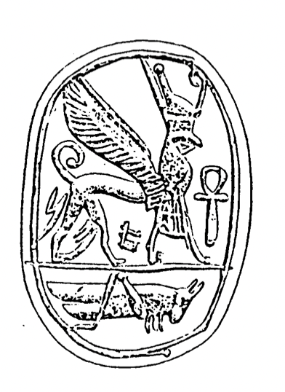
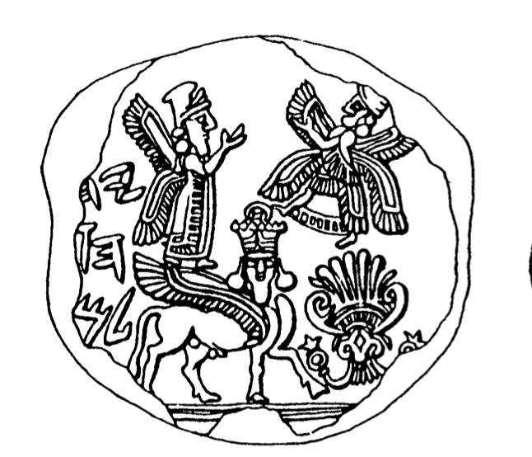
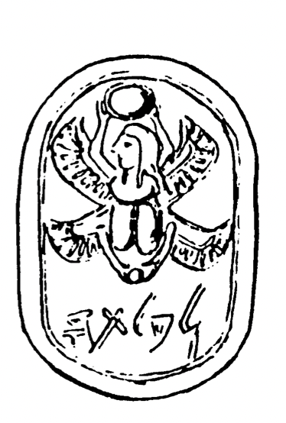
E фантастические существа
e 1 грифон
e 2 крылатый сфинкс
e 3 летающий гибрид

Slide 9
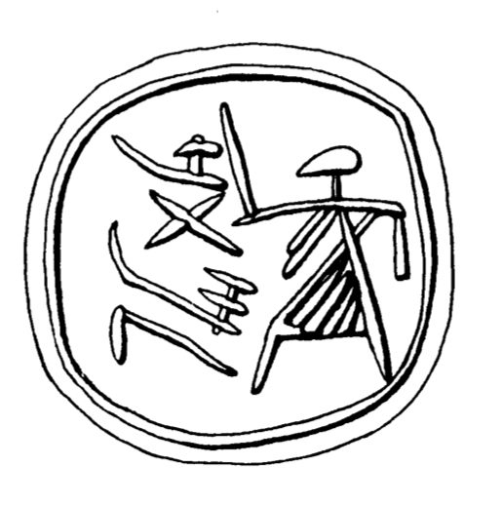
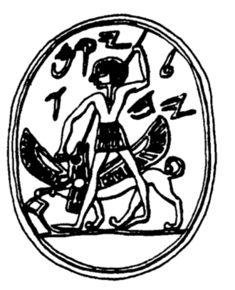
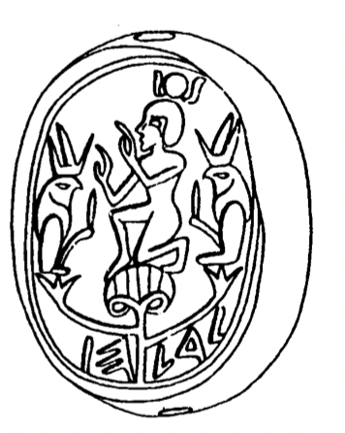
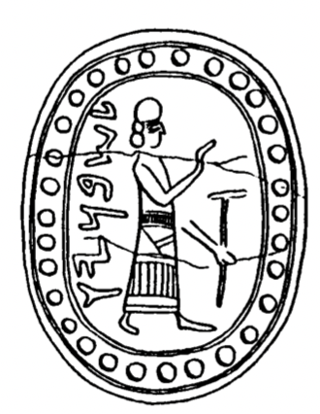
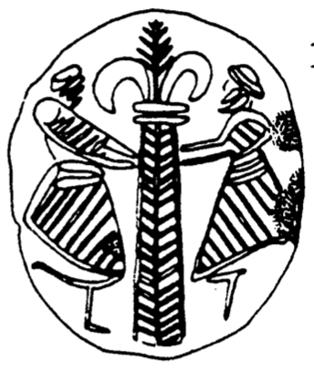
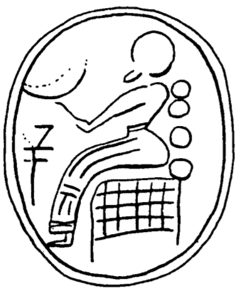
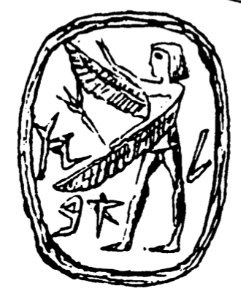
F люди и антропоморфные фигуры
f 1 фигура (ы) с оружием
f 2 батальная сцена
f 3 ребенок на лотосе
f 4 человек с посохом
f 5 два человека
F 6 человек / бог на троне
F7 человек с крыльями

Slide 10
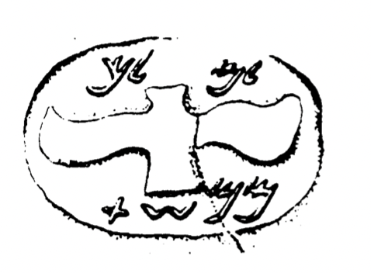
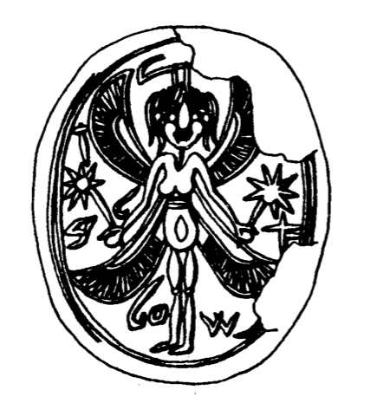
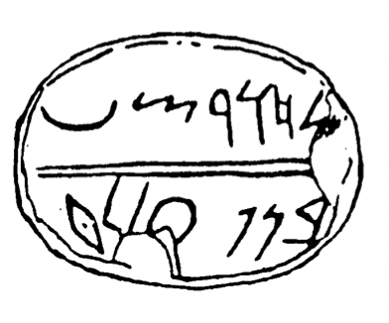
G небесные тела
g 1 солнце (с крыльями и без)
g 2 луна
g 3 звезды

Slide 11
Tryggve N.D. Mettinger. 1995 «No Graven Image? Israelite Aniconism in Its Ancient Near Eastern Context»
A «де-факто» аниконизм
B программный аниконизм
B 1 материальный аниконизм (предполагается наличие аниконического культового символа)
B 2 аниконизм «пустого пространства» (представление о священной пустоте)

Slide 12
В поисках иконографии яхве
I. Антропоморфизмы Библии и сакральное искусство
II. Иконографический канон Яхве? (данные археологии)
III. Влияние внебиблейского аниконизма

Slide 13
I. Антропоморфизмы Библии и сакральное искусство
Псалмы, в которых используется выражение «видеть лицо Бога» (Пс 11:7; 17:15; 27:4, 13; 42:3; 63:3; 84:8) – указание на переживание молящегося, стоящего перед статуей Божества в храме?
Тексты, в которых описаны одежды Яхве (Ис 6:1; 63:1–3; Езек 16:8; Дан 7:9; Пс 60:10; 108:10) – отсылка к ритуалу одевания культовой статуи?
Псалмы, описывающие церемонии (?) процессий (Пс 23; 67:25-26) и восшествия на престол (Пс 46; 92; 94-98)
Другие культовые предписания, в частности, один из видов хлебной жертвы, т.н. называемый leḥem pānîm (трад. перевод «хлеб предложение», букв. «хлеб [пред] Лицом» (Исх 25:30; 35:13; 39:36; 1 Цар 21; 3 Цар 7:48; 2 Хрон 4:19), – заключено ли в этом термине (и в аналогичном выражении šulḥan happānîm в Числ 4:7) указание на еженедельное приношение в храм двенадцати хлебов, которые клались на стол «пред лицом ГОСПОДА» (Лев 24:6)? Стол для приношения – элемент устройства Скинии, храмов в Нове (1 Цар 21:1-7) и Иерусалиме (неясно был ли он один (3 Цар 7:48; 10:5; 2 Хрон 13:11; 29:18) или их было 10 (1 Хрон 28:16; 2 Хрон 4:8, 19)). В позднюю эпоху второго Храма c безусловно аниконическим культом как минимум стол продолжал существовать (1 Макк 1:22; 4:49, см. деталь барельефа арки Тита)

Slide 14
II. Иконографический канон Яхве? (данные археологии)
A Антроморфные изображения
B Териоморфные изображения
C Символические изображения || аниконизм «пустого пространства»

Slide 15
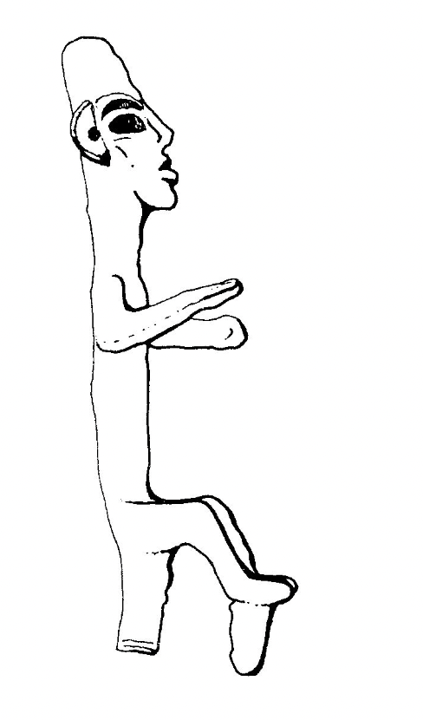
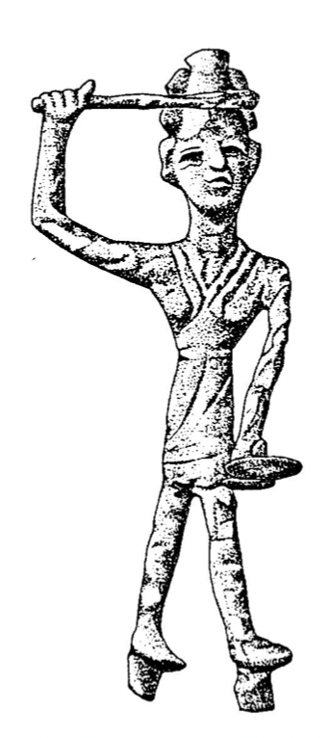
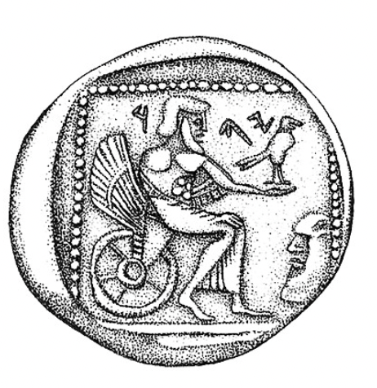
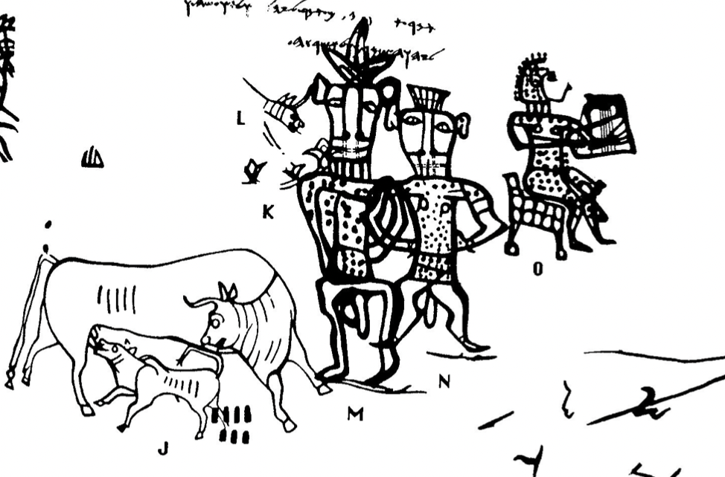
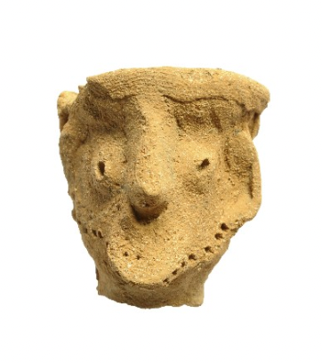
Антроморфные изображения
A Тип «бог Илу» или «обожествленный предок»
B Тип «бог громовник»
C Человеческая голова (фрагмент фигуры всадника
D Бог и его жена
E Бог на троне/колеснице
A. Бронзовая статуэтка
(Хацор, ЖВ I)
B. Бронзовая статуэтка
(Мегиддо, ЖВ I)
C. Глиняная голова
(Тель Моца, ЖВ I)
D. Пифос A, прорисовка
(Кунтиллет Ажруд, ЖВ II)
E Божество на крылатом колесе.
«Первая иудейская монета» (IV в)
См. Шенкарь 2008

Slide 16
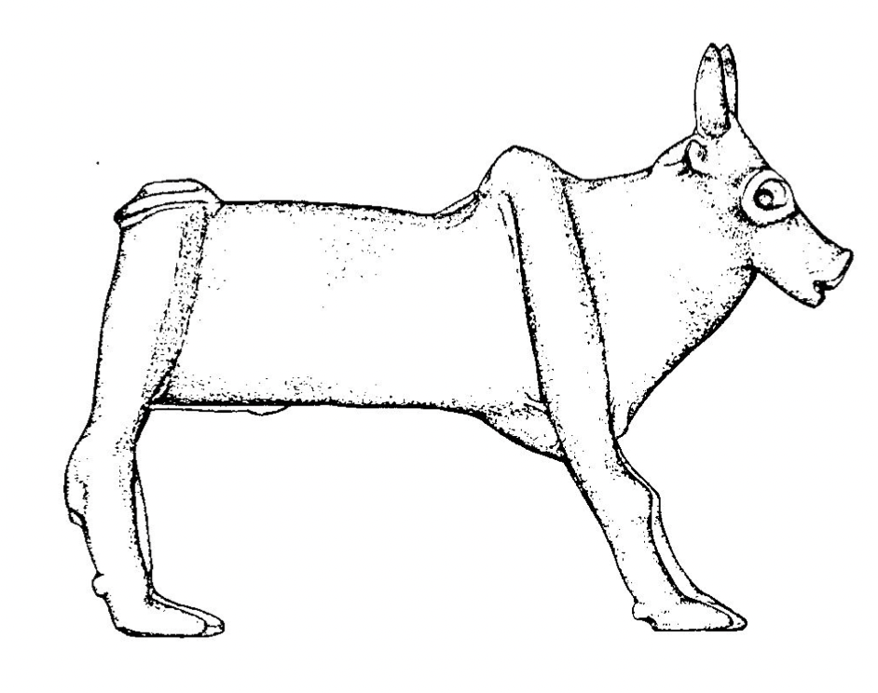
Териоморфные изображения
A бык (связь с иконографией илу и баала)– символ, пьедестал или божественный аттрибут
B «повелитель животных» – «господин страусов»
C существа-гибриды на буллах
A. Бронзовая статуэтка
(«bull site», Дахр-эт-Тауил, ЖВ I)
B. Оттиски печатей (тель эль-Фара, Гезер, Бет-Шемеш), ЖВ II

Slide 17
Символические изображения
Маццевы
Пустое пространство
(пустые (?) троны || Модели святилищ || культовые подставки)
Ковчег завета || скрижали

Slide 18
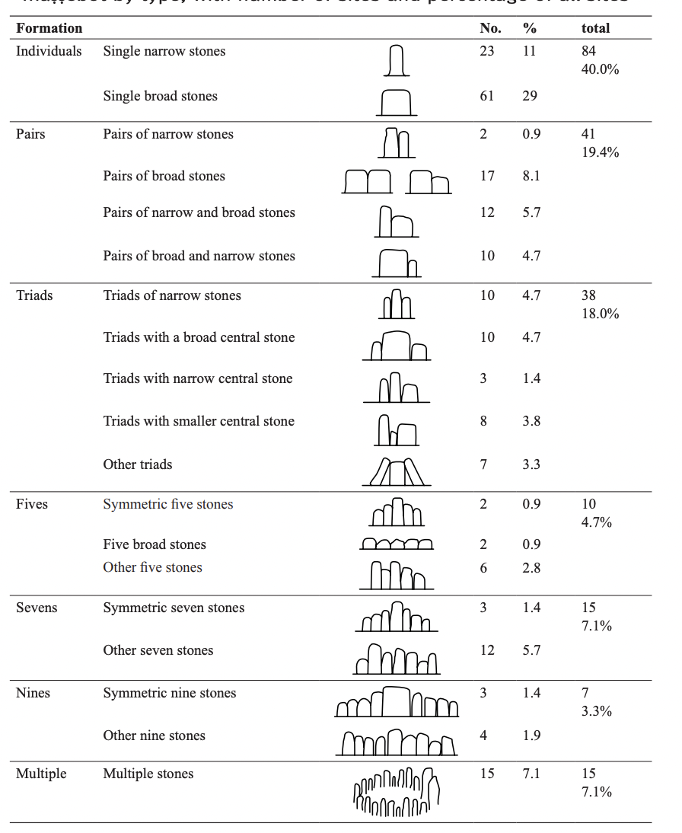
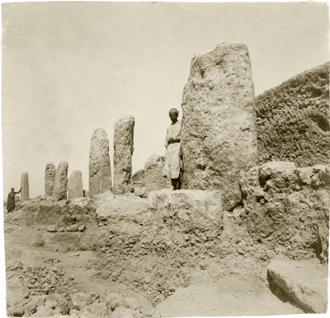
Маццевы (от эпипалеолита до наших дней)
Avner 2018, сводка с VII по III тыс.

Slide 19
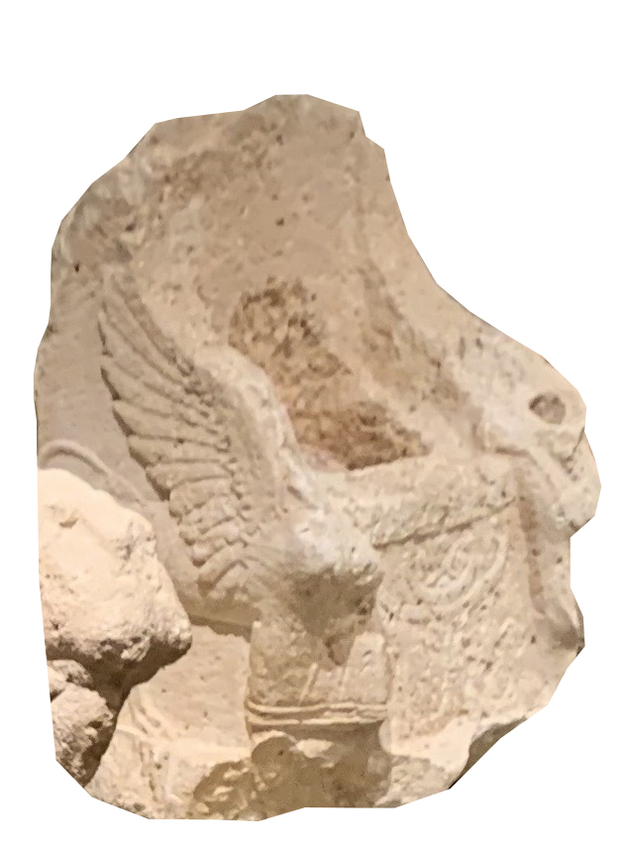
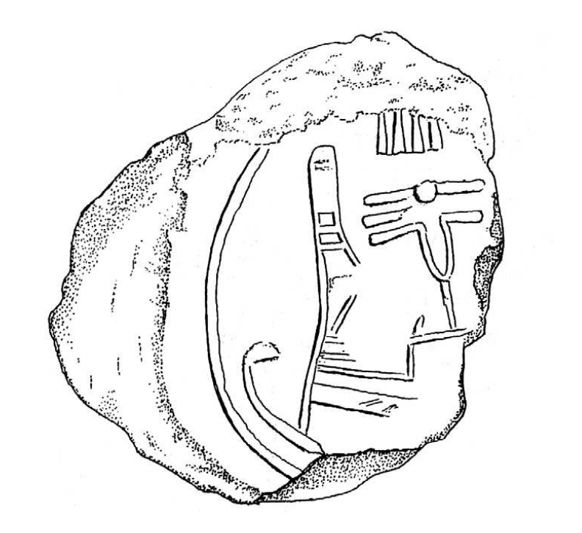
Пустые (?) троны

Slide 20
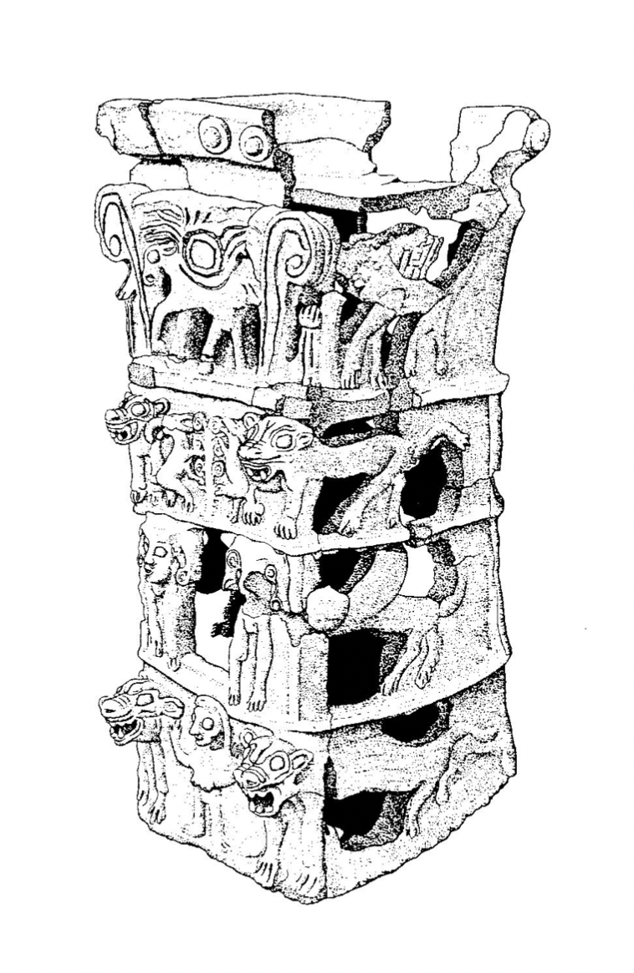
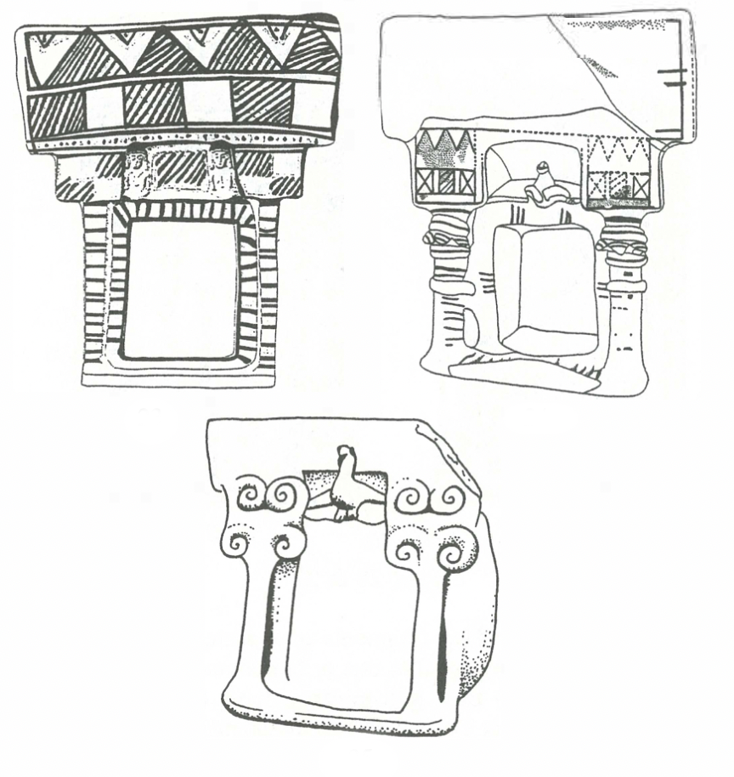
Модели святилищ || культовые подставки

Slide 21
Ковчег завета
Описание освящения храма Соломона уточняет, что «в ковчеге ничего не было» ʔên bāʔārôn raq (3 Цар 8:9) – указание не случайно? Что-то было (Mowinkel 1929)
Во время реформ Иосии звучит странный приказ (2 Хрон 35:3): «поставьте ковчег святый в храме, который построил Соломон, сын Давидов, царь Израилев; нет вам нужды носить его на плечах; служите теперь Господу Богу нашему и народу Его Израилю»
По возвращении из плена «о ковчеге договора Яхве говорить не будут» и «другого уже не сделают» (Иер 3:16, ср. 2 Макк 2:1–8; Откр 11:19; b. Yoma 52b)

Slide 22
Фрагмент барельефа
храма Бэла в Пальмире
Gawlikowski 2021, 229-230
Michel 2020, 112–3.

Slide 23
III. Влияние внебиблейского аниконизма
A Месопотамский аниконизм
B Персидский аниконизм и «полу-аниконизм»
C аниконизм южного Леванта
D типологическое сходство с другими религиями и культурами (Египет, античный мир)

Slide 24
Предварительные выводы
Культ древнего Израиля на страницах библейского корпуса представляет собой однородную институализированную систему. В действительности же централизованный культ сосуществовал с «народной» религией, а сама по себе централизация культа происходит постепенно
В культовой традиции могут одновременного сосуществовать иконические, отчасти иконические и аниконические элементы
Во многих случаях отнести тот или иной объект к иконическому или аниконическому культу довольно сложно, поскольку определение такого рода границ связано с тем, какое определение исследователи дают терминам «образ», «представление», «символ», «эмблема» и т. д.
Функция изображений божества может быть различна: не все изображения божеств (Götterbild) могли быть используемы в культовых практиках (Kultbild) (см. Frevel 2003). Последовательный библейский запрет на изображения предостерегает лишь от поклонения этим образам и образу Яхве
Вопрос генезиса культа Яхве и происхождения связанной с Яхве иконографии не следует представлять в категориях параллелизма.
Маркер божественного присутствия ≠ визуальное представление о божестве

Slide 25
Как смотрели на аниконические изображения?
Воспринимали ли паломники в Пафосе камень как воплощение божества?
Считалcя ли камень более священным, чем более привычные скульптуры богини любви? (Gaifman 2019, 26)

